Slide 1
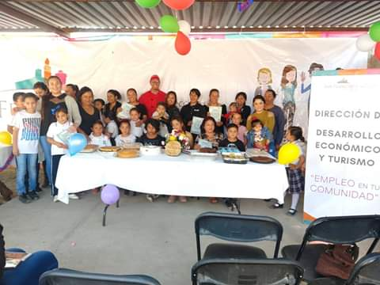
Capacitación Decoración de Postres

